Slide 1
ASP.NET Core
Въведение

Slide 2
ОБЩ ПРЕГЛЕД
ASP.NET Core е междуплатформена, високопроизводителна рамка с отворен код за изграждане на съвременни приложения.
С ASP.NET Core можете да:
Изграждате уеб приложения и услуги, Internet of Things приложения и мобилен back-end;
Използвате любимите си инструменти за разработка в Windows, macOS и Linux

Slide 3
Предимства
Изграждане на уеб потребителски интерфейс и уеб API.
Razor pages прави кодирането на сценарии, фокусирани върху страници, по-лесно и по-продуктивно.
Blazor ви позволява да използвате C# в браузъра заедно с JavaScript.
Споделяне на логиката на приложението от страна на сървъра и от страна на клиента, всички написани с .NET.
Възможност за разработване и изпълнение на Windows, macOS и Linux.

Slide 4
.NET срещу .NET Framework
Изпълнение | Включени версии
.NET | .NET Core 1.0 - 3.1, .NET 5 и по -нови версии на .NET.
.NET Framework | .NET Framework 1.0 - 4.8
И двата споделят много от едни и същи компоненти и можете да споделяте код между двата.
Има обаче фундаментални разлики между двете:
.NET | .NET Framework
Имате нужда от cross-platform | Приложението ви понастоящем използва .NET Framework
Насочвате към microservices | Вашето приложение използва библиотеки на трети страни или пакети NuGet, които не са налични за .NET.
Използвате Docker контейнери | Вашето приложение използва .NET Framework технологии, които не са налични за .NET.
Имате нужда от високопроизводителни системи | Вашето приложение използва платформа, която не поддържа .NET.
Нуждаете се от side-by-side .NET версии за приложения

Slide 5
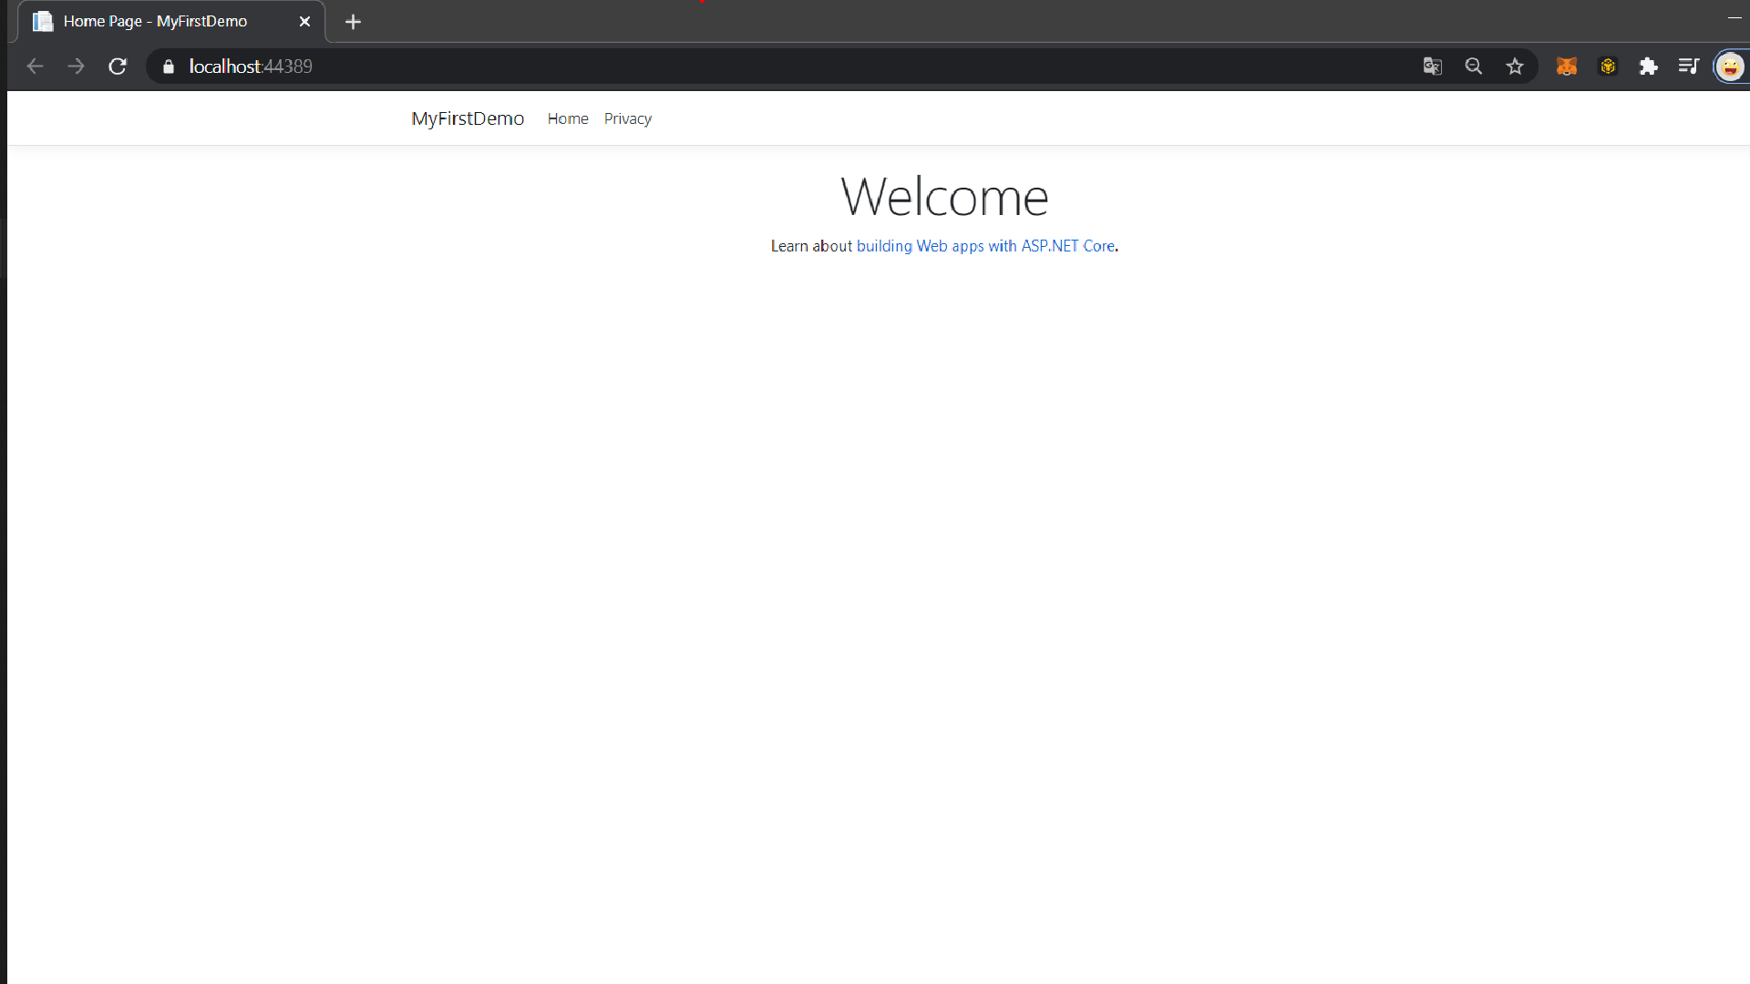
В този урок ще се научите:
Как да създавате и стартирате уеб приложение на ASP.NET Core
Как да добавите и scaffold на модел
Работа с бази данни
Добавяне на търсене и валидации

